Slide 1
矩阵乘法加速器设计
小组成员：
曹逸芃
张铁沄
陶冠辰

Slide 2
设计思路

Slide 3
设计思路
思路一：
利用RISC-V处理器来顺序执行矩阵乘法运算。我们计划利用sodor处理器来实现矩阵乘法。由于sodor处理器本身的ALU不支持乘法等运算，也不支持RISC-V中的M类指令，因此需要加入相应的乘法计算以及指令支持等等。
思路二：
由于在sodor中顺序执行矩阵乘法计算效率较低，因此我们准备进一步在sodor中引入脉动阵列单元，通过脉动阵列专门针对矩阵乘法进行计算，同时设计并引入新的RISC-V指令，执行矩阵乘法。

Slide 4
基于sodor的矩阵乘法器设计

Slide 5
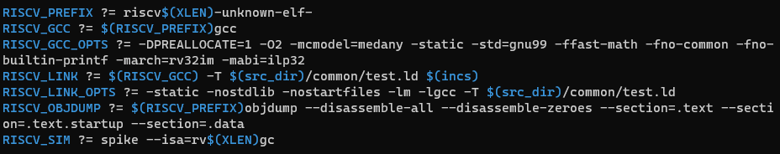
添加指令
原来的sodor用的是rv32i指令集，只能执行I类的指令。对于现在的矩阵乘法运算，我们需要sodor支持MUL指令，MUL指令属于M类指令，因此编译RISC-V测试文件时，需要使用rv32im指令集，故需要对Makefile文件进行一定的修改：

Slide 6

验证指令
添加所需的指令后，需要验证在编译生成RISC-V指令时，是否会生成MUL等指令。为此我们写了一段简单的C代码，其中包含乘法计算，将其编译后，检查生成的RISC-V指令：
可以看到MUL指令已正常产生了。但是进一步检查发现，由于测试代码中还包含一些其他的部分，因此还产生了DIV等指令。这同样是sodor不能执行的，因此之后需要在sodor中加入对这些指令的支持。

Slide 7
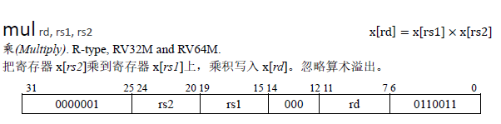
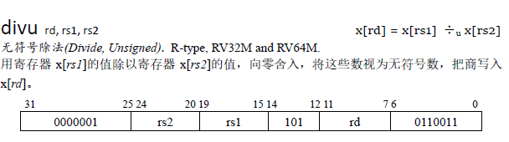
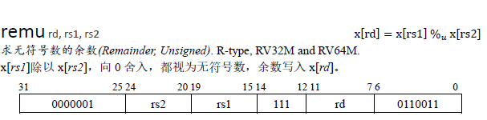
修改sodor_1stage
为了支持相应的指令，需要对sodor处理器进行相应的修改，最终我们确定需要在sodor中引入以下三条指令：

Slide 8

修改sodor_1stage
根据这三条指令对sodor进行相应的修改，包括对于instructions.scala, cpath.scala, dpath.scala, consts.scala的改动：
ALU的执行方式与功能也做了相应的修改与添加。

Slide 9
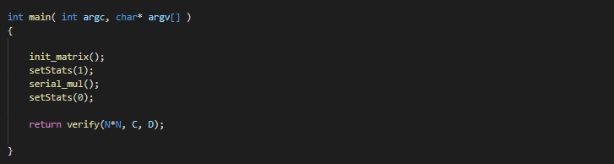
验证矩阵乘法
我们编写了相应的测试模块对sodor进行矩阵乘法计算的验证，在验证模块中，我们将测试矩阵乘法所需要的指令数以及周期数。此外，我们还将验证最终的计算结果是否正确。

Slide 10
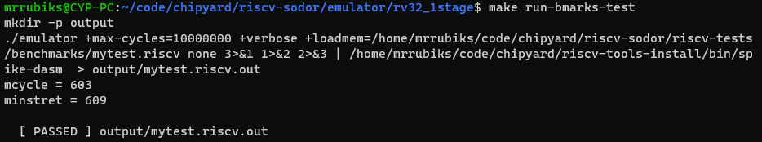
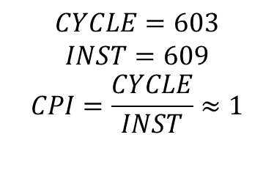
$$4×4矩阵$$
$$CYCLE=603$$
$$INST=609$$
$$CPI=\frac{CYCLE}{INST}≈1$$

Slide 11
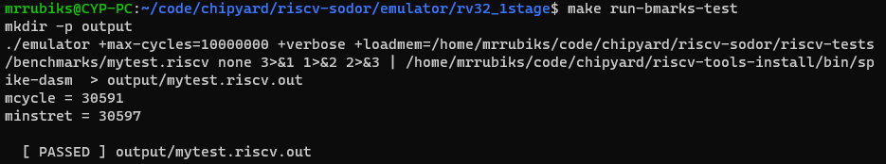
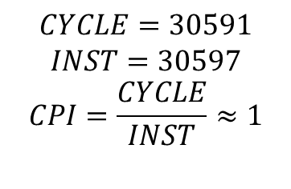
$$16×16矩阵$$
$$CYCLE=30591$$
$$INST=30597$$
$$CPI=\frac{CYCLE}{INST}≈1$$

Slide 12
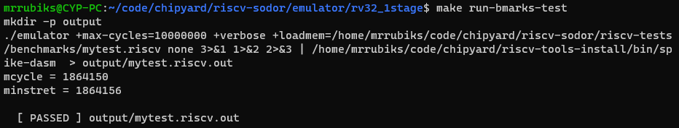
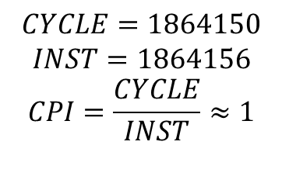
$$64×64矩阵$$
$$CYCLE=1864150$$
$$INST=1864156$$
$$CPI=\frac{CYCLE}{INST}≈1$$

Slide 13
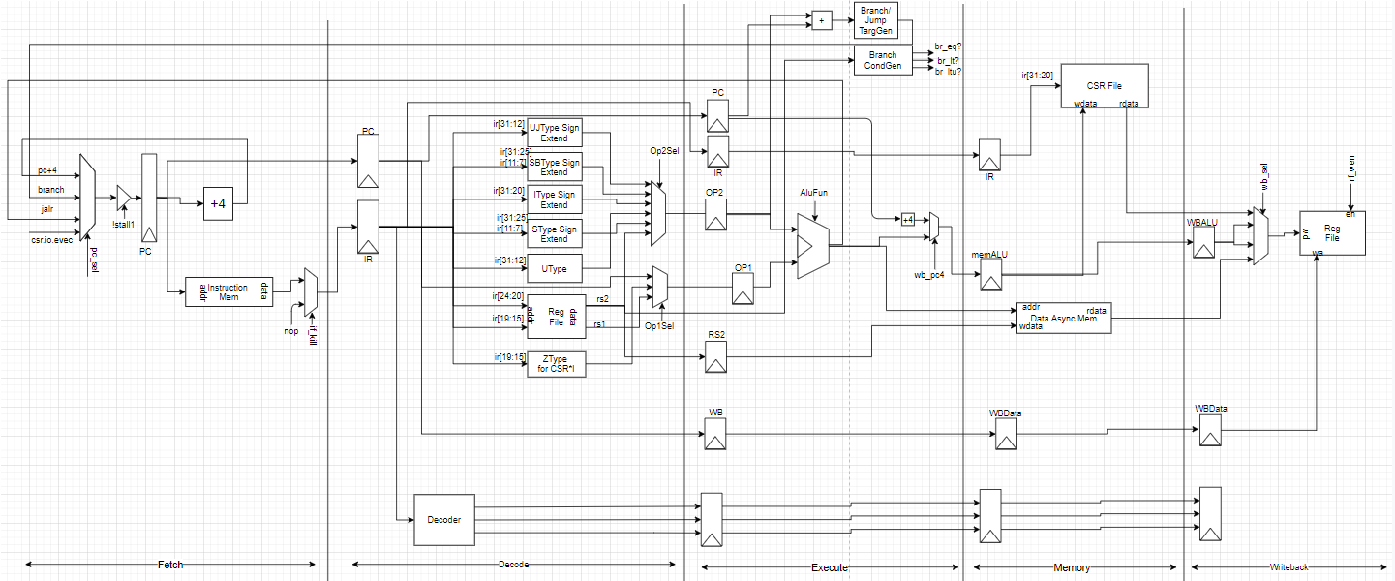
sodor_5stage
之前使用的sodor_1stage相当于一个单周期处理器，没有流水线设计。因此为了进一步验证我们基于sodor设计的矩阵乘法，我们以类似的方法修改了拥有五级流水的sodor_5stage，并进行了相同的测试。

Slide 14

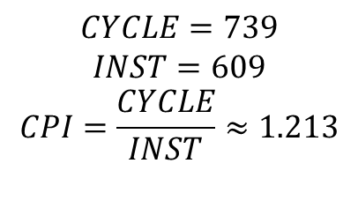
$$4×4矩阵$$
$$CYCLE=739$$
$$INST=609$$
$$CPI=\frac{CYCLE}{INST}≈1.213$$

Slide 15
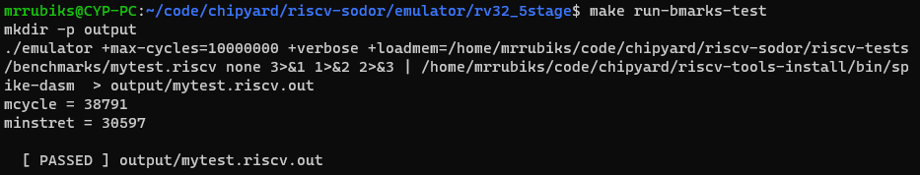
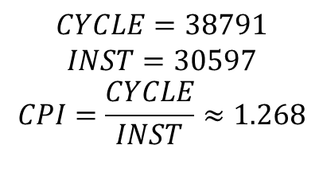
$$16×16矩阵$$
$$CYCLE=38791$$
$$INST=30597$$
$$CPI=\frac{CYCLE}{INST}≈1.268$$

Slide 16
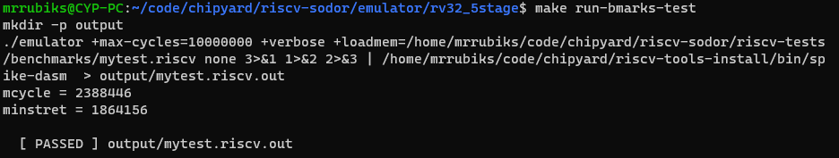
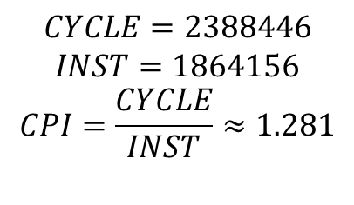
$$64×64矩阵$$
$$CYCLE=2388446$$
$$INST=1864156$$
$$CPI=\frac{CYCLE}{INST}≈1.281$$

Slide 17
脉动阵列

Slide 18
添加指令
为了支持我们设计的脉动阵列，我们需要向RISC-V中添加一些新的指令来使用脉动阵列计算矩阵。为此我们设计了TPUP和TPUA两条指令，其中TPUP用于权重的传播，TPUA用于计算。
#define MATCH_TPUP 0x3e000033
#define MASK_TPUP 0xfe00707f
#define MATCH_TPUA 0x3e001033
#define MASK_TPUA 0xfe00707f
{"tpup", 0, {"M", 0}, "d,s,t", MATCH_TPUP, MASK_TPUP, match_opcode, 0 }
{"tpua", 0, {"M", 0}, "d,s,t", MATCH_TPUA, MASK_TPUA, match_opcode, 0 }

Slide 19
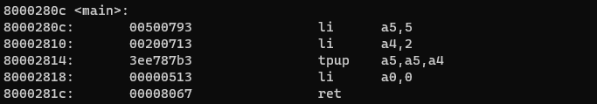
验证指令
新添加的指令使用C语言中内嵌汇编的方式调用，经过简单的测试，编译器可以正常地生成我们创建的RISC-V指令。

Slide 20
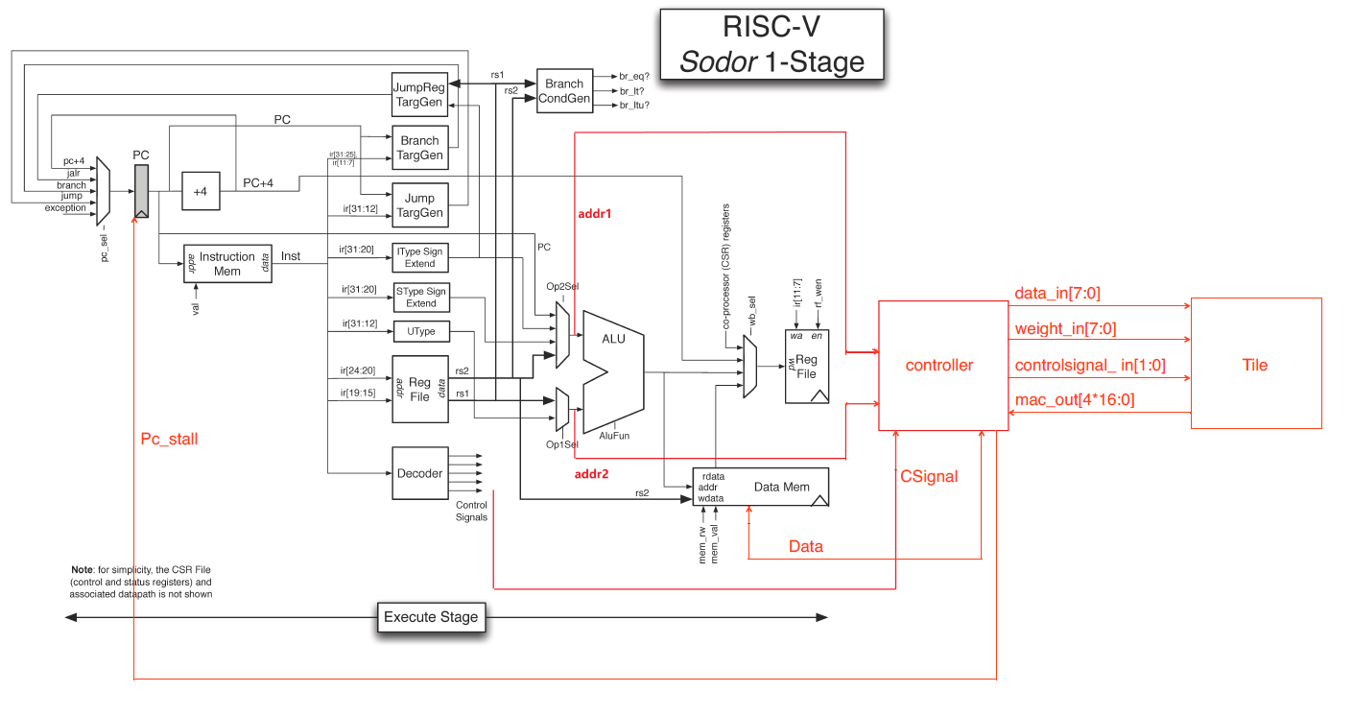
整体设计

Slide 21
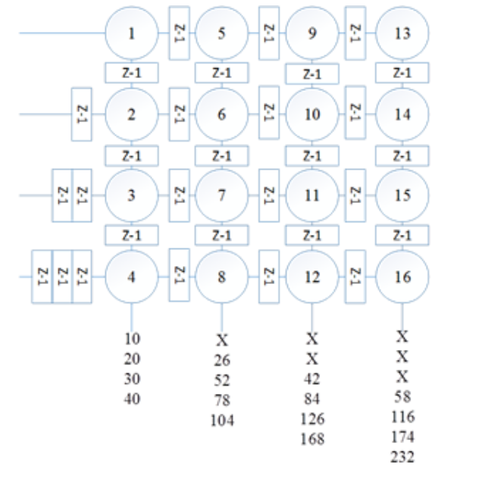
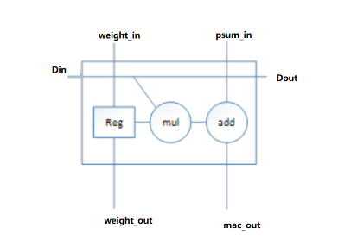
脉动阵列设计
为了实现脉动阵列，我们在sodor中添加了一些新的模块。包括脉动阵列的基本计算单元PE，由PE组合成的矩阵计算模块Tile，以及脉动阵列的控制模块。
Tile
PE

Slide 22
脉动阵列控制器
控制器和Tile在core中初始化并进行相关的连线
控制器从datapath接受两个地址addr1和addr2。执行tpup指令时addr1用于指定从dmem中读取权重矩阵的地址；执行tpua指令时addr1和addr2分别用于指定计算矩阵地址和结果写回地址。控制器负责dmem的读取和写回。
控制器从datapath接收译码得到的Csignal，用于选择脉动矩阵处于停止、tpup、tpua三种状态。
控制器按照时序从dmem中读入数据并存入缓存寄存器中，再将缓存寄存器写入tile阵列里的PE寄存器内。控制器按照特定的时序从tile里面取回缓存寄存器中，并按照时序写回dmem。控制器对tile中的PE阵列输入控制信号用于控制其数据流向
控制器中根据时序生成辅助stall信号，当tile正在运算中暂停dpath读取下一条指令

Slide 23
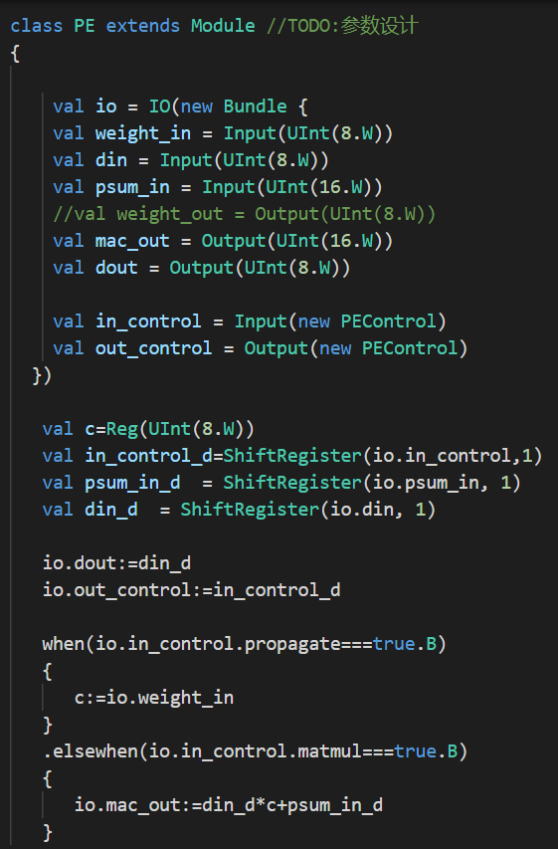
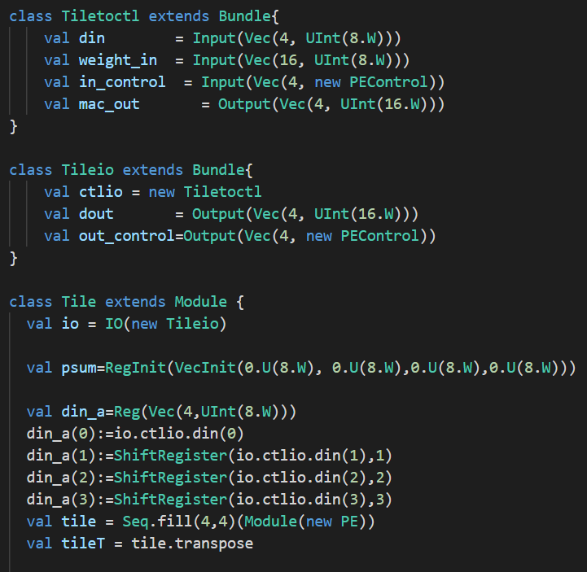
部分功能模块代码
PE模块
TILE模块

Slide 24
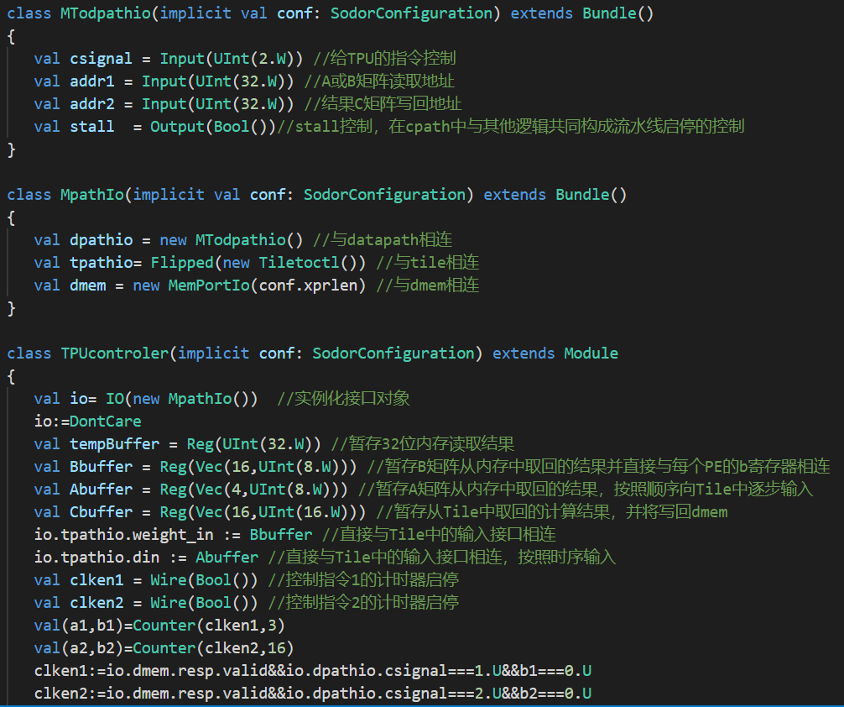
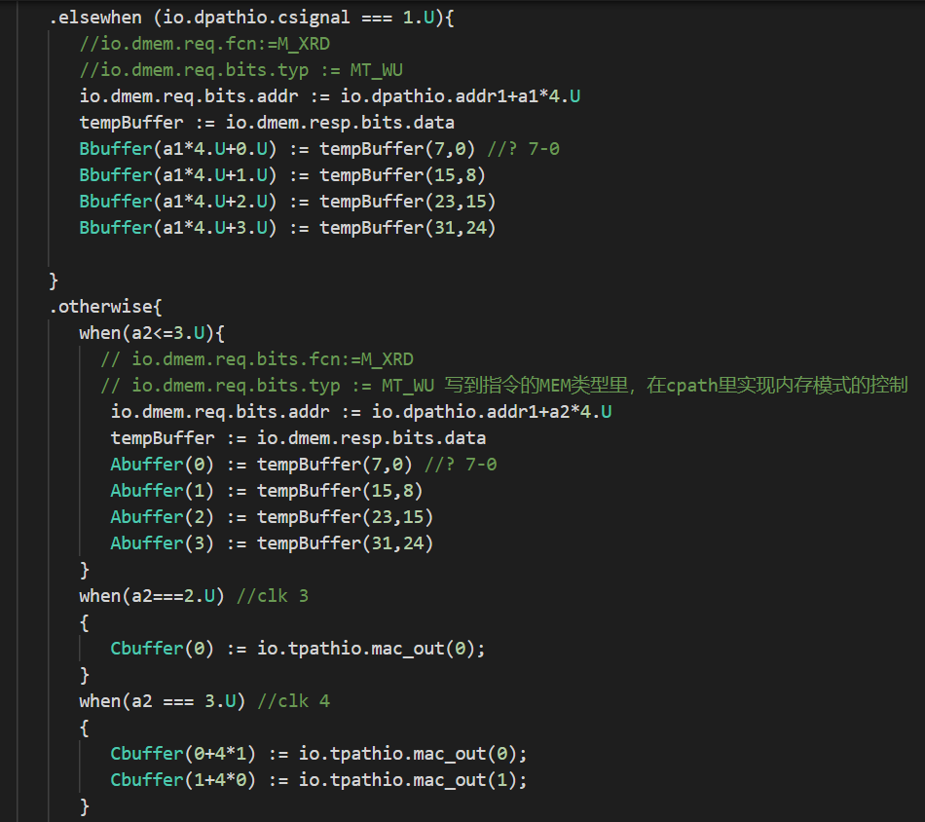
部分功能模块代码
控制器接口部分
控制器时序部分

Slide 25
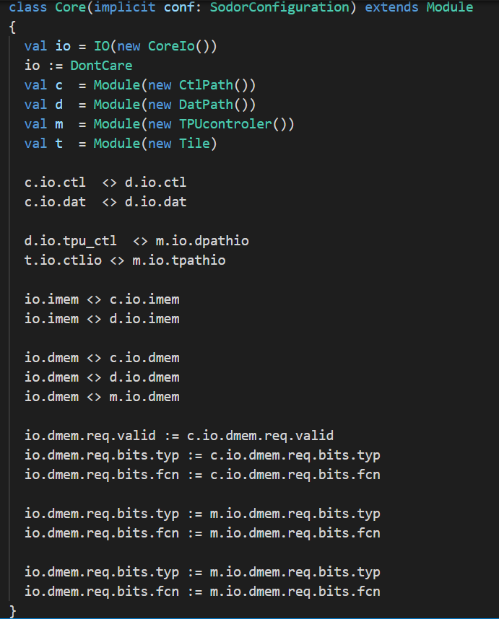
部分功能模块代码
Core中的实例化与接线

Slide 26
谢谢

